Slide 1
Luc Bastiaenssen

Slide 3
1. Tricks

Slide 4
Trick 1: Bookmark een Brocade toepassing

Slide 5
Trick 2: Functietoetsen

Slide 6
Trick 3: Browser add-ons

Slide 7
Add-on 1: Autofill form

Slide 8
Add-on 2: Check/uncheck checkboxes met CheckFox

Slide 9
Add-on 3: Feedly news reader

Slide 10
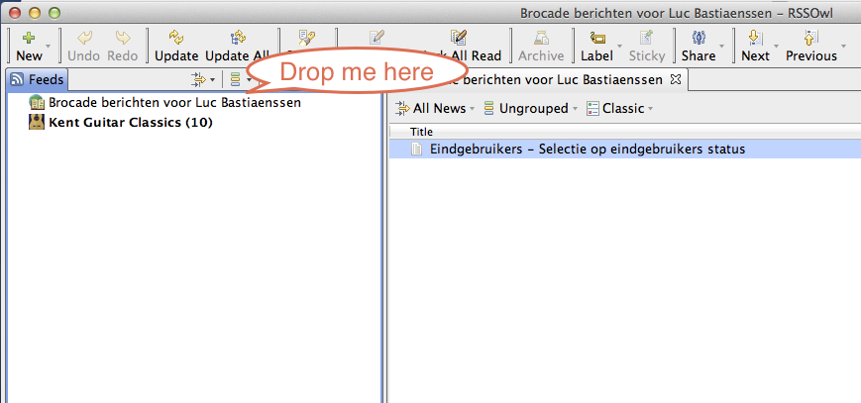
RSSOwl news reader

Slide 11
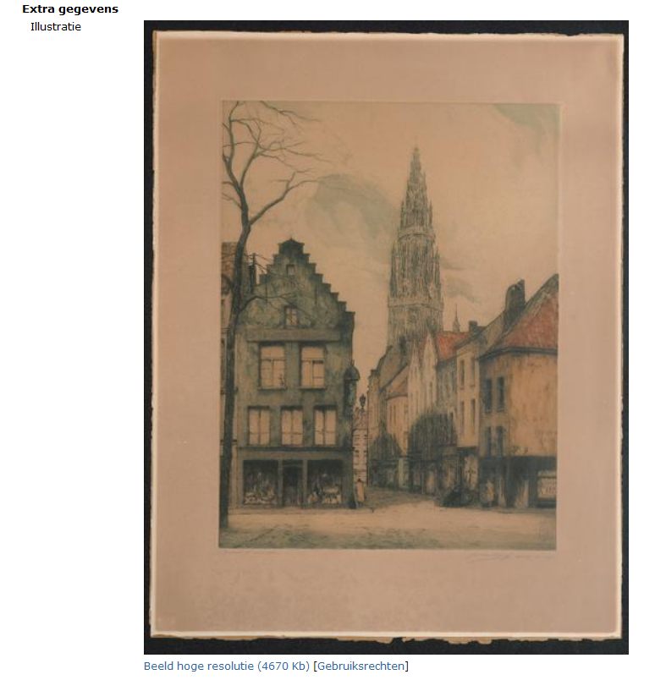
Add-on 4: Image Zoom

Slide 12
Add-on 5: Woordenboek nederlands

Slide 13
Extra add-ons

Slide 14
2. Tips

Slide 15
Tip 1: Brocade navigatiebalk toont werkstation

Slide 16
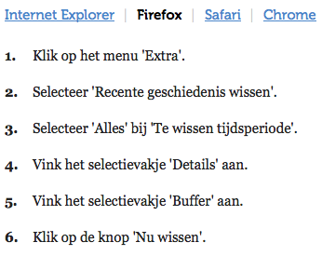
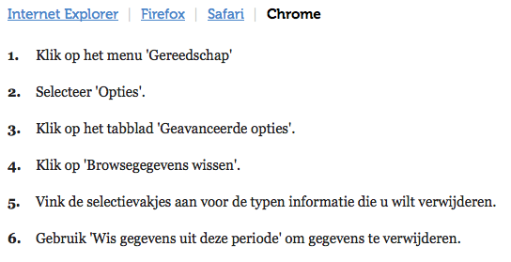
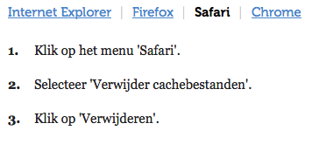
Tip 2: Web-browser probleem ? Cache & Cookies legen

Slide 17
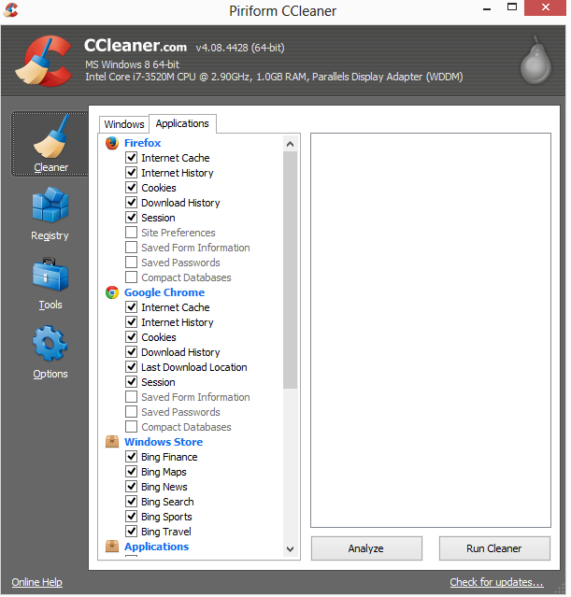
Tip 3: Programma “Ccleaner”

Slide 18
Nog een laatste tip: helpdesk@lib.ua.ac.be

